Slide 1
Yakın zamanda yaşanan bir doğal afet:
23 EKİM VAN DEPREMİ

Slide 2
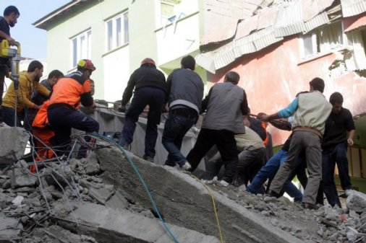
İNSANLIĞIN YARDIMLAŞMASI

Slide 3
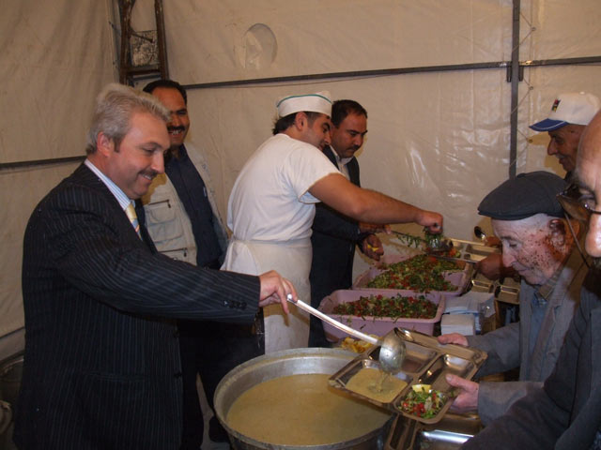
Size yapılan en ufak bir yardımı sakın unutmayınız, yaptığınız en büyük yardımı ise hiçbir vakit hatırlamayınız

Slide 4
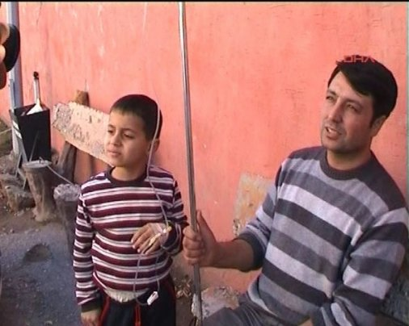
Bir elin nesi var , iki elin sesi var.

Slide 5
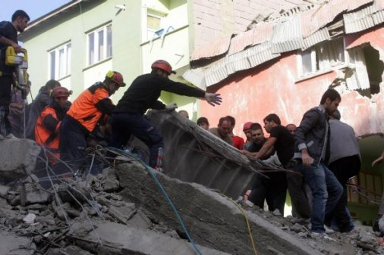
Sevmek fiilinden sonra gelen dünyanın en güzel fiili yardım etmektir

Slide 6
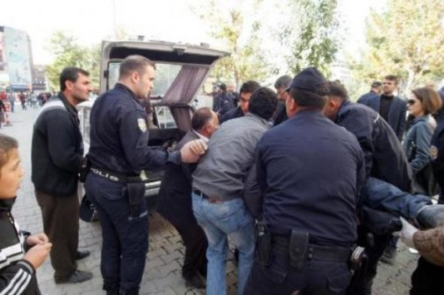
BAŞKASINA YARARI DOKUNAN İNSAN, EN KUSURSUZ İNSANDIR.

Slide 7
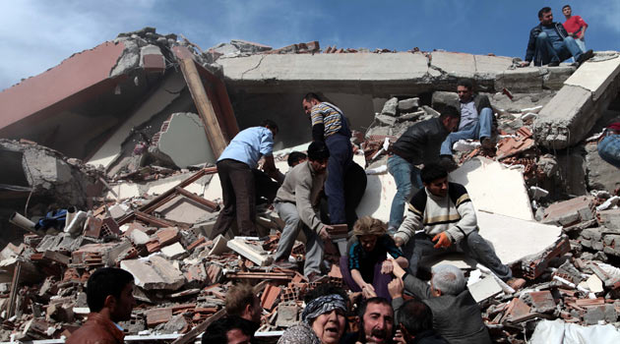
İnsan, dostlarının acılarına, onlarla bir olup ağlayıp sızlamakla değil, yardım ve bakım ile katılmalıdır

Slide 8
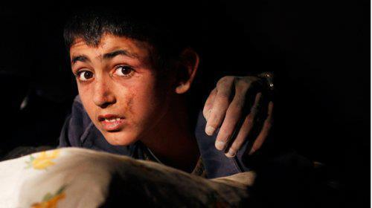
Yardımlar tıpkı çiçek gibidir, ne kadar taze ise insanları o kadar memnun eder

Slide 9
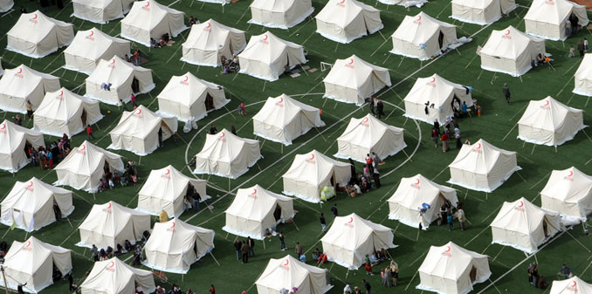
Dostuna da, düşmanına da yardım et, çünkü o zaman dostunla daha yakın dost, düşmanınla da dost olursun.

Slide 10
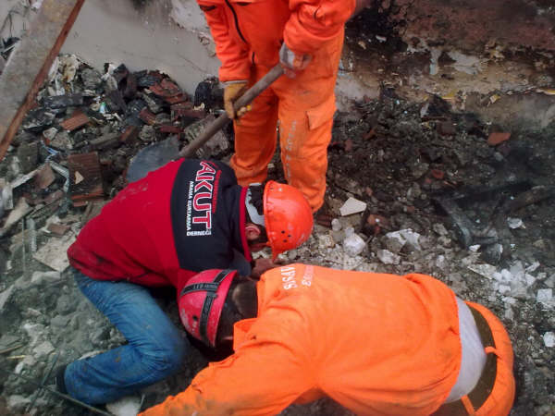
AKUT HER ZAMAN YANIMIZDA

Slide 11
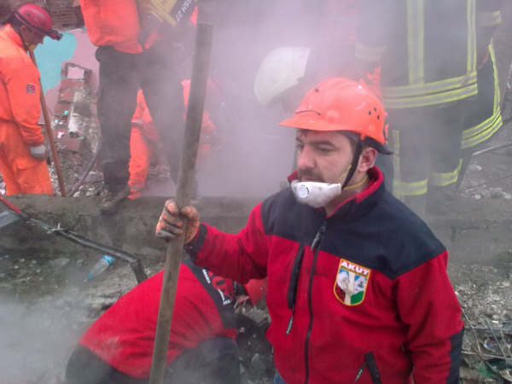

Slide 12
HER ŞEYE RAĞMEN AYAKTAYIZ...
HAZIRLAYANLAR:
GAMZE SUSAM
HASAN SUSAM

